Slide 1
버전 관리 시스템 : Git

Slide 2
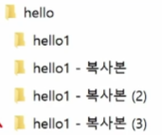
소스 관리는 어떻게?
개발할 때 소스 관리는?
각 폴더는 무슨 버전인가?
왜, 언제 수정했지?
1년 후에 보면 무슨 소스인지 알까?
어제 개발한 거 다시 가져오려면…
협업할 때 소스 관리는?
압축해서 Gmail로?
Drive를 이용해서 share?
서버에 올려놓고 같이 접속해서 고치면?
최종본은 누가?

Slide 3
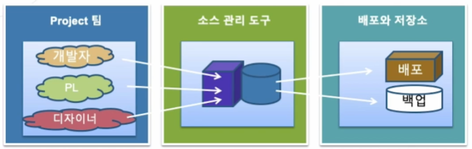
VCS(Version Control System)
SCM(Source Control System, Source Configuration Management)
(팀 단위) 프로젝트 개발할 때 소스코드, 문서 등 버전을 관리하는 시스템

Slide 4
VCS 종류
CVCS(Centralized Version Control System)
중앙집중식 / Client-Server 방식
서버에 소스파일과 버전 히스토리 저장
단점 : 서버가 고장 나면 협이 어려움
CVS(Concurrent Version System), SVN(SubVersion) 등
DVCS(Distributed Version Control System)
분산 관리 시스템
소스와 히스토리를 여러 PC에 분산 저장
서버 장애 시 로컬 저장소를 이용하여 중앙 저장소 복원 가능
Git, Mercurial, Bazaar 등

Slide 5
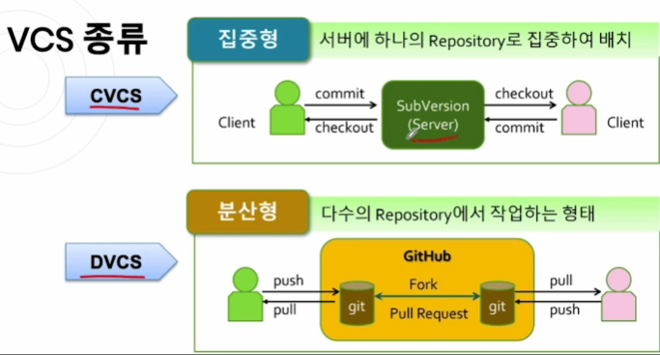
VCS 종류

Slide 6
Git
2005년, 리눅스 커널 개발자, 리누스 토르발스에 의해 개발
분산 버전 관리 시스템 : 빠른 수행속도
지속적인 버전 관리가 필요한 경우(SW, Design, …)
수천 개의 브랜치(branch) 작업 동시 수행
대형 프로젝트의 버전 관리가 가능함.
중앙 서버와 독립적으로 Local에서 완벽하게 소스와 이력 관리
Local에서 버전 관리할 때 사용

Slide 7
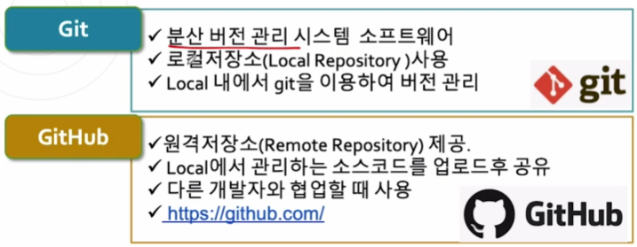
Git vs Github

Slide 8
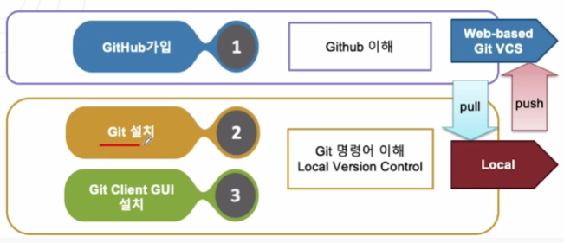
Git and Github

Slide 9
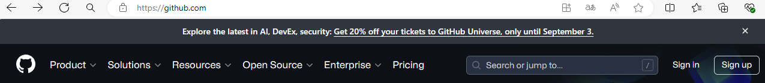




Github 회원가입

Slide 10

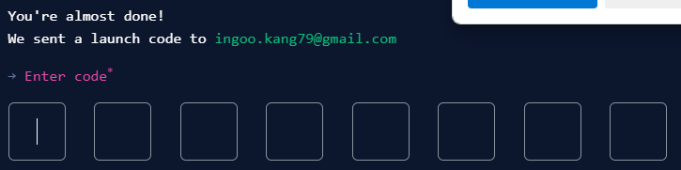
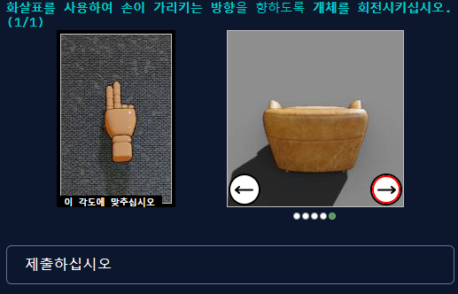
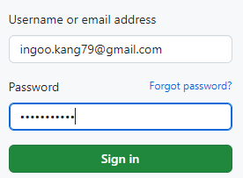
Github 회원가입

Slide 11
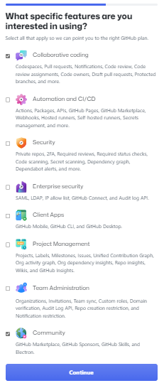
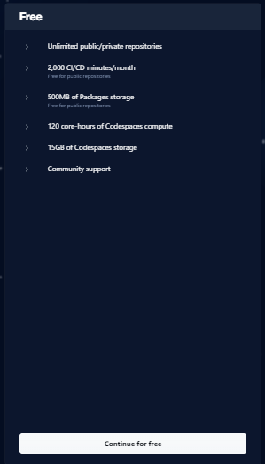
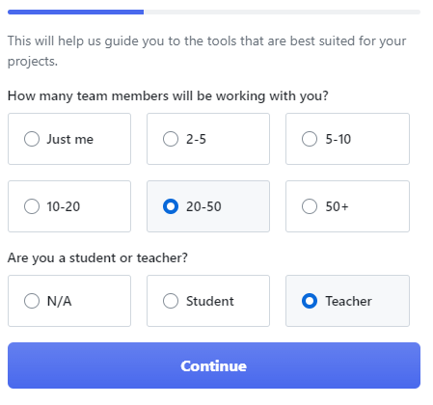
Github 회원가입

Slide 12
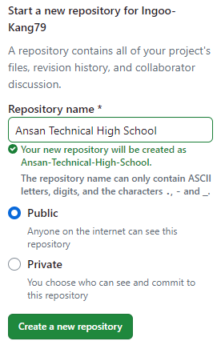

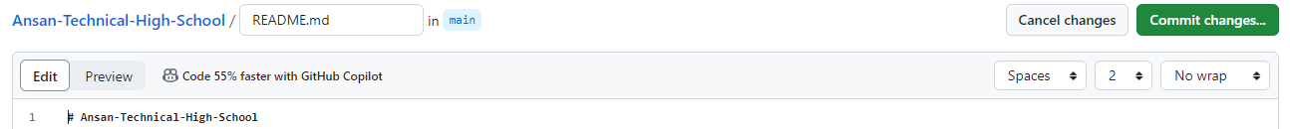
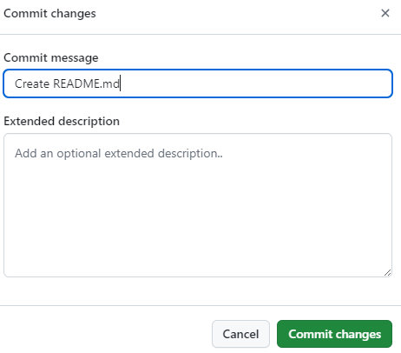
Github – Create repository

Slide 13
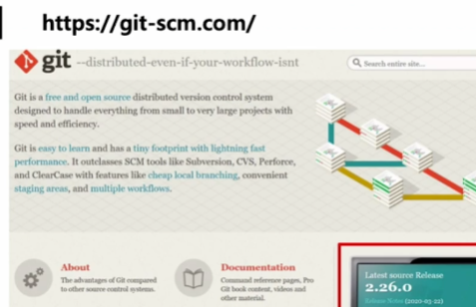
Git 설치

Slide 14
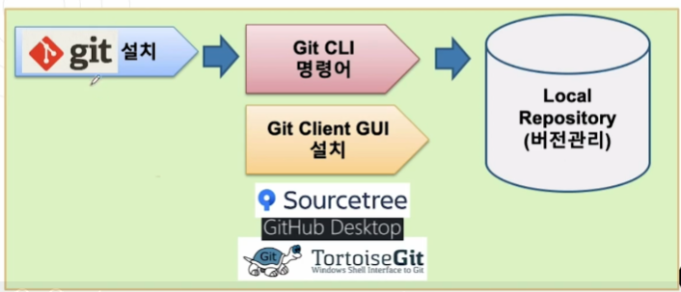
Git 설치(local)

Slide 15
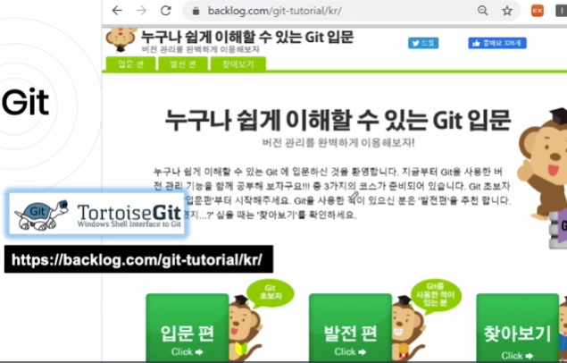
Git – 참고 하기

Slide 16
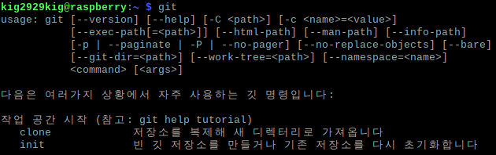
Git 설치

Slide 17
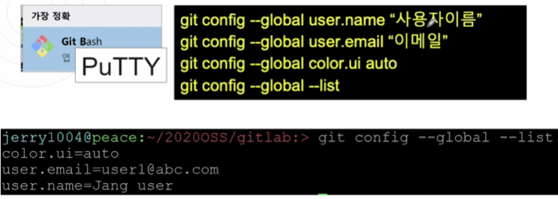
사용자 이름, 이메일 설정

Slide 18

사용자 이름, 이메일 설정

Slide 19
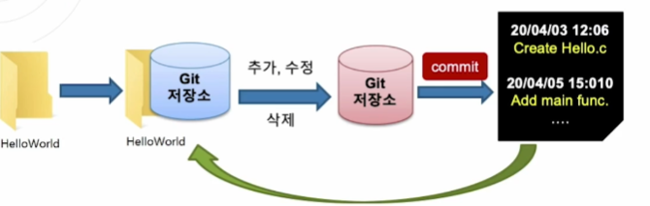
Git process

Slide 20

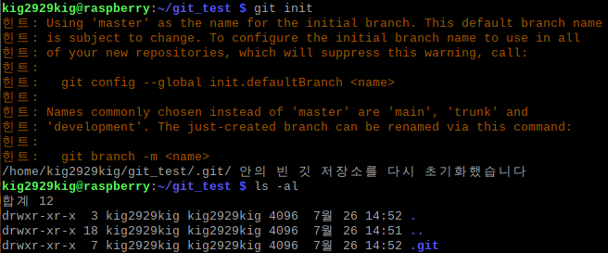
Repo 생성 – 첫번째 방법

Slide 21
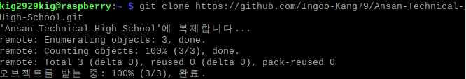

Repo 생성 – 두번째 방법

Slide 22
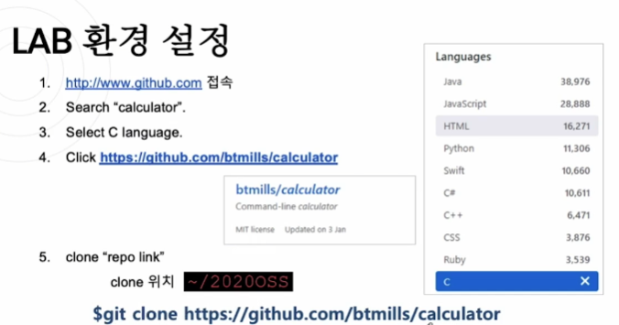
Git clone - 참고

Slide 23
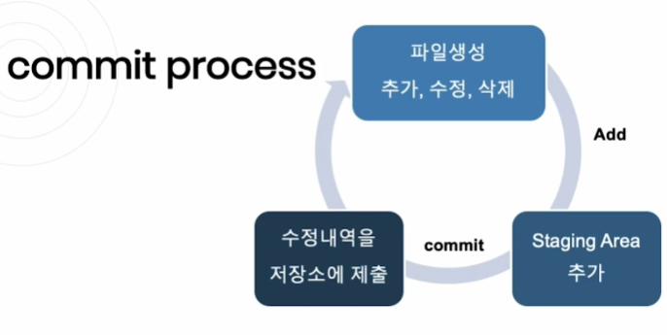
Commit process

Slide 24
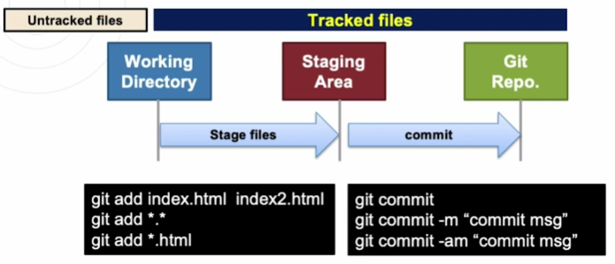
Add / Commit

Slide 25
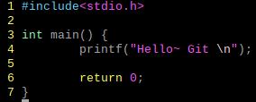
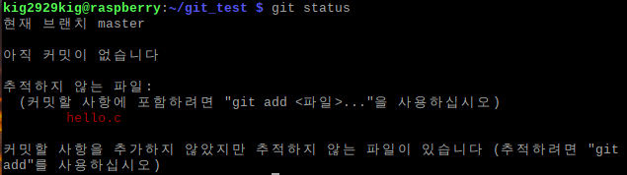
Add / Commit
hello.c

Slide 26
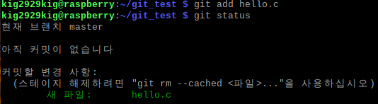


Add / Commit

Slide 27

Add / Commit

Slide 28
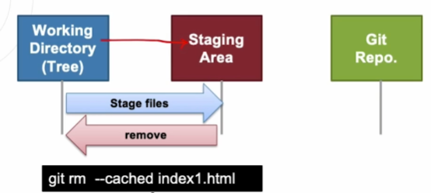
git rm --cached

Slide 29
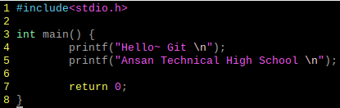
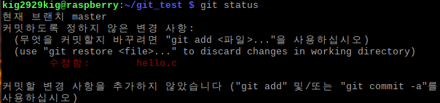
git rm --cached
hello.c 수정

Slide 30
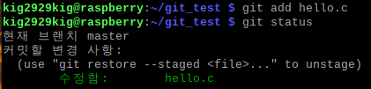
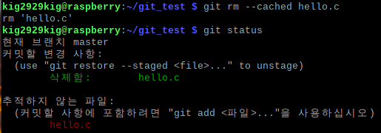
git rm --cached

Slide 31
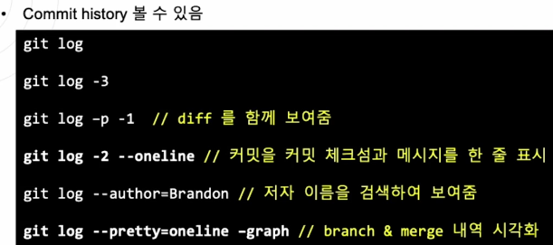
Git log

Slide 32
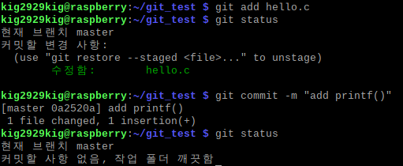
Git log

Slide 33
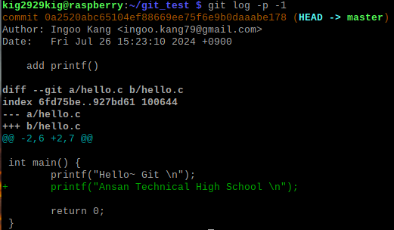
Git log

Slide 34
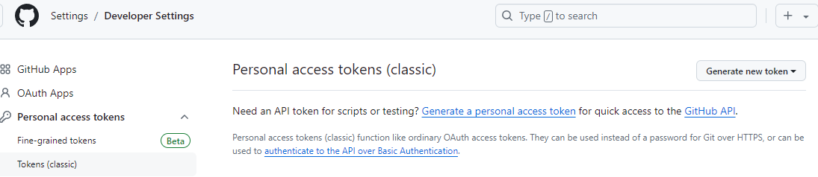

Slide 35
감사합니다.

